Slide 1
SPRAWOZDANIE Z DZIAŁALNOŚCI
STRAŻY MIEJSKIEJ
W MILANÓWKU
ROK 2024
NR ALARMOWY: 986
WWW.STRAZMIEJSKA.MILANOWEK.PL

Slide 2
STRAŻ MIEJSKA W MILANÓWKU
AGENDA
Słowo od Komendanta
Podstawa prawna działania
Struktura jednostki
Realizowane zadania
Statystyka obejmująca okres styczeń – grudzień 2024 r.
Statystka dot. działań Ekopatrolu
Działania na rzecz bezpieczeństwa i porządku
Działania edukacyjno-informacyjne
Zabezpieczenia wydarzeń i zdarzeń losowych
Działania planowane
00
SPRAWOZDANIE Z DZIAŁALNOŚCI
STRAŻY MIEJSKIEJ W MILANÓWKU
ROK 2024

Slide 3
STRAŻ MIEJSKA W MILANÓWKU
SŁOWO OD KOMENDANTA
Szanowni Państwo,
za nami kolejny rok wytężonej pracy na rzecz miasta.
Jednostka, którą mam zaszczyt dowodzić, pokazała, że kolejny rok spełniamy swoje ustawowe zadania, jak również w ramach posiadanych możliwości i kompetencji pomagamy naszej społeczności.
Nasz wachlarz realizowanych zadań jest bardzo szeroki. Od dbania o porządek publiczny poprzez działania związane z Ekopatrolem, profilaktyką dzieci i seniorów, po wsparcie osobom w kryzysie bezdomności.
Nasze działania ukierunkowane są przede wszystkim na szeroko pojęte bezpieczeństwo, ale także działania związane z ekologią. Kierunek ten będziemy realizować również w tym roku.
Żywię nadzieję, że przy wsparciu władz miasta, Rady Miasta oraz mieszkańców obecny 2025 rok, będzie sprzyjał dalszej konstruktywnej pracy na rzecz naszego miasta.
Wojciech Wiśniewski
Komendant Straży Miejskiej w Milanówku
01
SPRAWOZDANIE Z DZIAŁALNOŚCI
STRAŻY MIEJSKIEJ W MILANÓWKU
ROK 2024
NR ALARMOWY: 986
WWW.STRAZMIEJSKA.MILANOWEK.PL

Slide 4
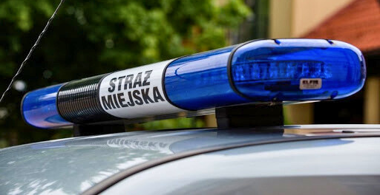
STRAŻ MIEJSKA W MILANÓWKU
PODSTAWA PRAWNA
Ustawa o strażach gminnych (Dz.U.2021 poz.1763)
Zadania straży miejskiej oraz uprawnienia funkcjonariuszy reguluje również szereg innych powszechnie obowiązujących aktów prawnych, w tym m.in.:
ustawa z dnia 20 czerwca 1997 r. Prawo o ruchu drogowym (Dz.U.2023.1047),
ustawa z dnia 20 maja 1971 r. Kodeks wykroczeń (Dz.U.2023.2119),
ustawa z dnia 24 sierpnia 2001 r. Kodeks postępowania w sprawach o wykroczenia (Dz.U.2022.1124),
ustawa z dnia 26 października 1982 r. o wychowaniu w trzeźwości i przeciwdziałaniu alkoholizmowi (Dz.U.2023.2151),
ustawa z dnia 21 sierpnia 1997 r. o ochronie zwierząt (Dz.U.2023.1580),
ustawa z dnia 27 kwietnia 2001 r. Prawo ochrony środowiska (Dz.U.2024.54),
ustawa z dnia 13 września 1996 r. o utrzymaniu czystości i porządku w gminach (Dz.U.2023.1469).
02
SPRAWOZDANIE Z DZIAŁALNOŚCI
STRAŻY MIEJSKIEJ W MILANÓWKU
ROK 2024
NR ALARMOWY: 986
WWW.STRAZMIEJSKA.MILANOWEK.PL

Slide 5
STRAŻ MIEJSKA W MILANÓWKU
KOMENDANT
STRUKTURA
JEDNOSTKI
ZASTĘPCA KOMENDANTA
PRACOWNIK
DS.ORGANIZACYJNYCH
I PROWADZENIA SEKRETARTIATU
KIEROWNIK
REFERATU REFERAT DS. OPERACYJNYCH
I MONITORINGU MIASTA
SŁUŻBA DYŻURNA
OPERATORZY MONITORINGU
SŁUŻBA PATROLOWA
03
SPRAWOZDANIE Z DZIAŁALNOŚCI
STRAŻY MIEJSKIEJ W MILANÓWKU
ROK 2024
NR ALARMOWY: 986
WWW.STRAZMIEJSKA.MILANOWEK.PL

Slide 6
PRZEWÓZ OSÓB
NIETRZEŹWYCH
STRAŻ MIEJSKA W MILANÓWKU
OCHRONA SPOKOJU
I PORZĄDKU PUBLICZNEGO
OCHRONA ZWIERZĄT
REALIZOWANE
ZADANIA
POMOC OSOBOM
W KRYZYSIE
BEZDOMNOŚCI
ZABEZPIECZANIE IMPREZ
MASOWYCH
KONTROLA
RUCHU
DROGOWEGO
ZABEZPIECZANIE MIEJSC
ZDARZEŃ
KONTROLA ŚRODOWISKA
ZAPEWNIENIE BEZPIECZEŃSTWA
DZIECI I MŁODZIEŻY
KONWOJOWANIE
PRZEDMIOTÓW
WARTOŚCIOWYCH
DZIAŁANIA EDUKACYJNO-INFORMACYJNE
04
SPRAWOZDANIE Z DZIAŁALNOŚCI
STRAŻY MIEJSKIEJ W MILANÓWKU
ROK 2024
NR ALARMOWY: 986
WWW.STRAZMIEJSKA.MILANOWEK.PL

Slide 7
STRAŻ MIEJSKA W MILANÓWKU
STATYSTYKA OBEJMUJĄCA OKRES
STYCZEŃ – GRUDZIEŃ 2024 R.
NR ALARMOWY: 986
WWW.STRAZMIEJSKA.MILANOWEK.PL

Slide 8
STRAŻ MIEJSKA W MILANÓWKU
STATYSTYKA
ZA ROK 2024
LICZBA INTERWENCJI:
13 235
INNE CZYNNOŚCI:
2 892
RAZEM:
16 127
05
SPRAWOZDANIE Z DZIAŁALNOŚCI
STRAŻY MIEJSKIEJ W MILANÓWKU
ROK 2024
NR ALARMOWY: 986
WWW.STRAZMIEJSKA.MILANOWEK.PL

Slide 9
STRAŻ MIEJSKA W MILANÓWKU
STATYSTYKA
ZA ROK 2024
MONITORING – PODZIAŁ ZGŁOSZEŃ
128
151
LICZBA INTERWENCJI:
389
110
06
SPRAWOZDANIE Z DZIAŁALNOŚCI
STRAŻY MIEJSKIEJ W MILANÓWKU
ROK 2024
NR ALARMOWY: 986
WWW.STRAZMIEJSKA.MILANOWEK.PL

Slide 10
STRAŻ MIEJSKA W MILANÓWKU
52
STATYSTYKA
ZA ROK 2024
153
RODZAJE WYKROCZEŃ
701
161
253
07
SPRAWOZDANIE Z DZIAŁALNOŚCI
STRAŻY MIEJSKIEJ W MILANÓWKU
ROK 2024
NR ALARMOWY: 986
WWW.STRAZMIEJSKA.MILANOWEK.PL

Slide 11
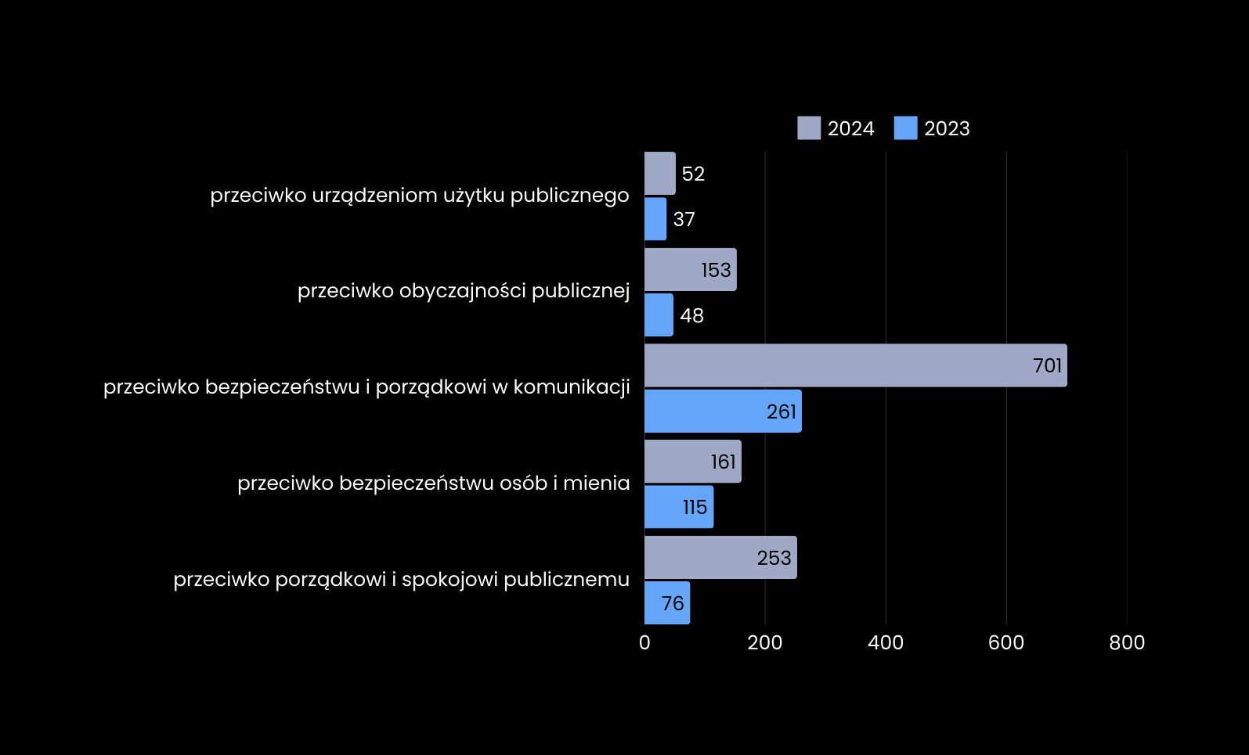
STRAŻ MIEJSKA W MILANÓWKU
STATYSTYKA
ZA ROK 2024
RODZAJE WYKROCZEŃ
PORÓWNANIE Z ROKIEM
2023
08
SPRAWOZDANIE Z DZIAŁALNOŚCI
STRAŻY MIEJSKIEJ W MILANÓWKU
ROK 2024
NR ALARMOWY: 986
WWW.STRAZMIEJSKA.MILANOWEK.PL

Slide 12
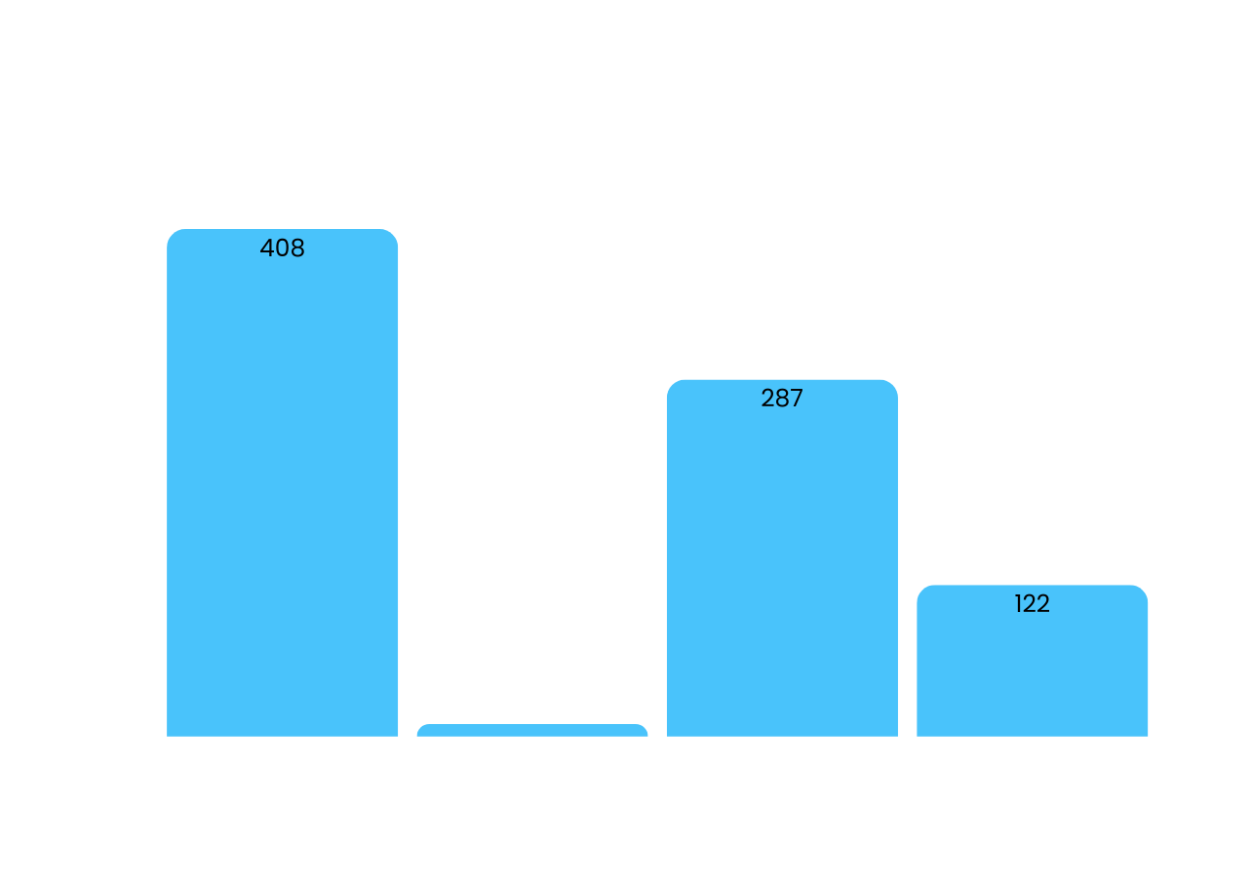
STRAŻ MIEJSKA W MILANÓWKU
STATYSTYKA
ZA ROK 2024
RODZAJE WYKROCZEŃ
art. 92 KW - Niestosowanie się do znaków drogowych, sygnałów drogowych lub poleceń kierującego ruchem
art. 90 KW - Tamowanie lub utrudnianie ruchu na drodze publicznej, w strefie zamieszkania lub strefie ruchu
art. 97 KW - Naruszanie przepisów o ruchu drogowym
09
SPRAWOZDANIE Z DZIAŁALNOŚCI
STRAŻY MIEJSKIEJ W MILANÓWKU
ROK 2024
NR ALARMOWY: 986
WWW.STRAZMIEJSKA.MILANOWEK.PL

Slide 13
STRAŻ MIEJSKA W MILANÓWKU
STATYSTYKA
ZA ROK 2024
RODZAJE WYKROCZEŃ
PODZIAŁ NA PODSTAWY PRAWNE
10
SPRAWOZDANIE Z DZIAŁALNOŚCI
STRAŻY MIEJSKIEJ W MILANÓWKU
ROK 2024
NR ALARMOWY: 986
WWW.STRAZMIEJSKA.MILANOWEK.PL

Slide 14
STRAŻ MIEJSKA W MILANÓWKU
STATYSTYKA
ZA ROK 2024
RODZAJE WYKROCZEŃ
PODZIAŁ NA PODSTAWY PRAWNE
PORÓWNANIE Z ROKIEM
2023
11
SPRAWOZDANIE Z DZIAŁALNOŚCI
STRAŻY MIEJSKIEJ W MILANÓWKU
ROK 2024
NR ALARMOWY: 986
WWW.STRAZMIEJSKA.MILANOWEK.PL

Slide 15
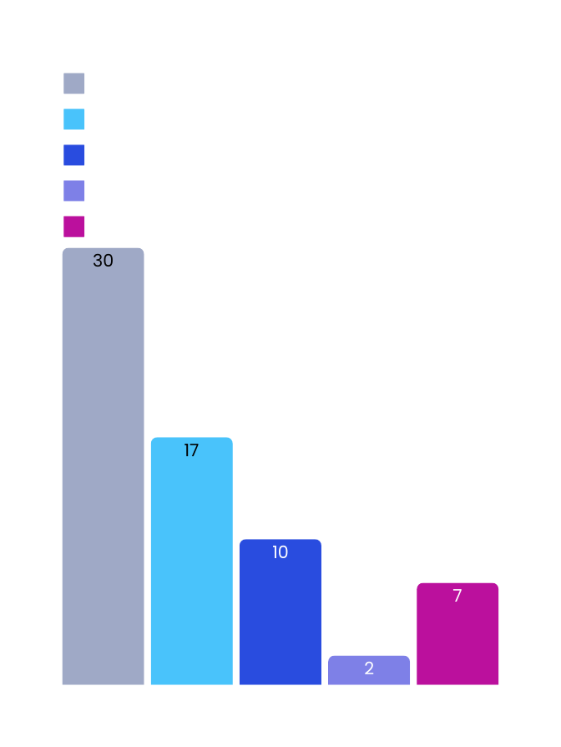
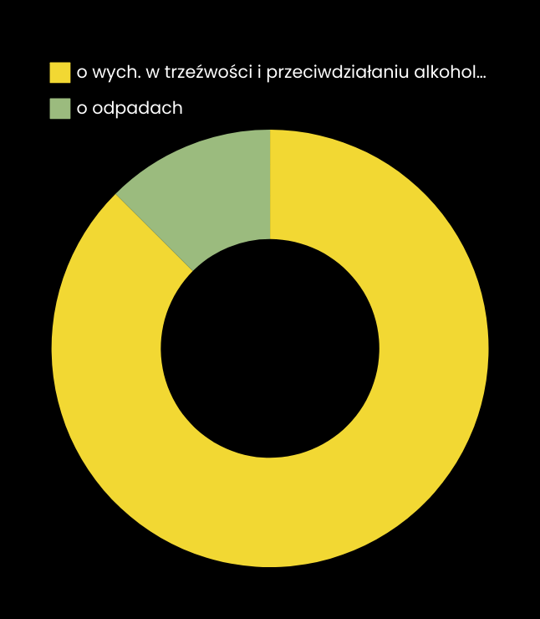
STRAŻ MIEJSKA W MILANÓWKU
WYKROCZENIA
PODSTAWY PRAWNE - USTAWY
STATYSTYKA
ZA ROK 2023
PODZIAŁ MANDATÓW KARNYCH
4
LICZBA MANDATÓW:
66
KWOTA MANDATÓW:
9850,00 ZŁ
28
12
SPRAWOZDANIE Z DZIAŁALNOŚCI
STRAŻY MIEJSKIEJ W MILANÓWKU
ROK 2024
NR ALARMOWY: 986
WWW.STRAZMIEJSKA.MILANOWEK.PL

Slide 16
STRAŻ MIEJSKA W MILANÓWKU
KONTROLE
PARKOWANIA
ILOŚĆ INTERWENCJI:
827
LICZBA MANDATÓW:
10
LICZBA POUCZEŃ:
136
13
SPRAWOZDANIE Z DZIAŁALNOŚCI
STRAŻY MIEJSKIEJ W MILANÓWKU
ROK 2024
NR ALARMOWY: 986
WWW.STRAZMIEJSKA.MILANOWEK.PL

Slide 17
STRAŻ MIEJSKA W MILANÓWKU
STATYSTYKA DOTYCZĄCA
DZIAŁAŃ EKOPATROLU
NR ALARMOWY: 986
WWW.STRAZMIEJSKA.MILANOWEK.PL

Slide 18
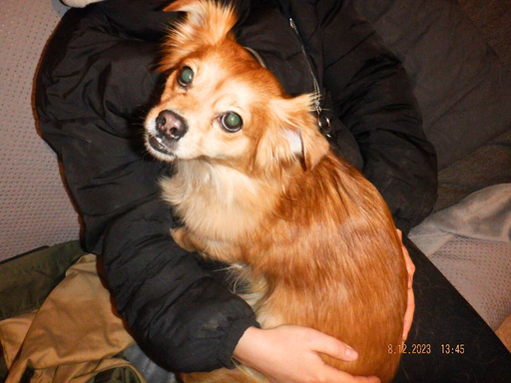
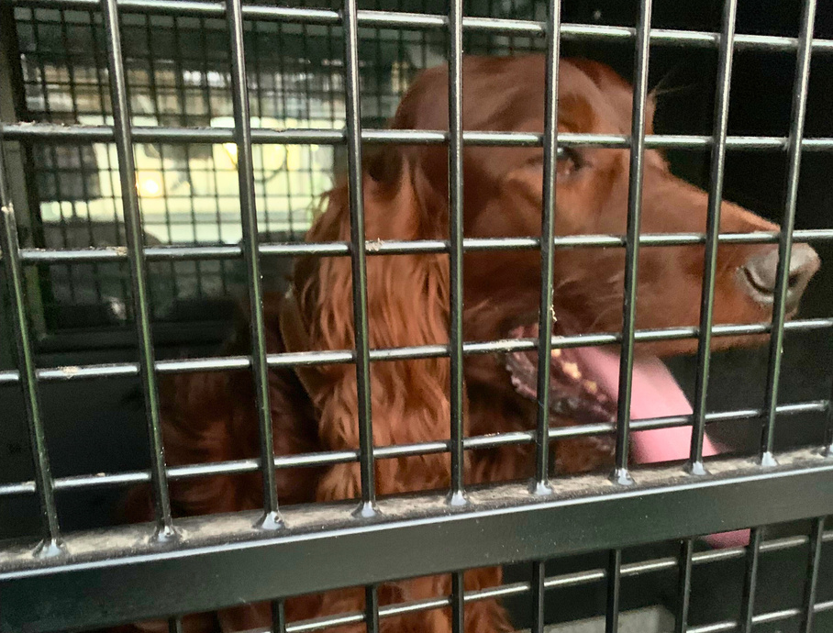
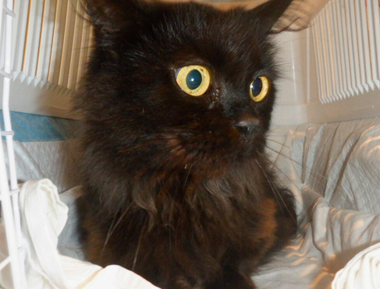
STRAŻ MIEJSKA W MILANÓWKU
STATYSTYKA
ZA ROK 2024
EKOPATROL
LICZBA INTERWENCJI PODJĘTYCH WOBEC ZWIERZĄT:
775
LICZBA INTERWENCJI
WOBEC PSÓW:
365
LICZBA INTERWENCJI
WOBEC KOTÓW:
74
14
SPRAWOZDANIE Z DZIAŁALNOŚCI
STRAŻY MIEJSKIEJ W MILANÓWKU
ROK 2024
NR ALARMOWY: 986
WWW.STRAZMIEJSKA.MILANOWEK.PL

Slide 19
STRAŻ MIEJSKA W MILANÓWKU
STATYSTYKA
ZA ROK 2024
EKOPATROL
POZOSTAŁE INTERWENCJE DOTYCZYŁY:
DZIKÓW - 23
SAREN - 5
JEŻY - 2
WIEWIÓREK - 1
ŁOSI - 1
JASTRZĘBI - 1
15
SPRAWOZDANIE Z DZIAŁALNOŚCI
STRAŻY MIEJSKIEJ W MILANÓWKU
ROK 2024
NR ALARMOWY: 986
WWW.STRAZMIEJSKA.MILANOWEK.PL

Slide 20
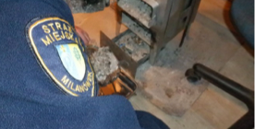
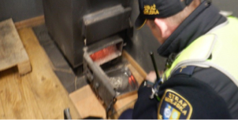
STRAŻ MIEJSKA W MILANÓWKU
W 2024 r. Straż Miejska w Milanówku przeprowadziła kontrole obejmujące m.in. sprawdzenie: prawidłowej gospodarki odpadami ciekłymi, stosowania wymogu oznaczenia posesji w numer porządkowy, warunków trzymania zwierząt, a także kontroli palenisk.
STATYSTYKA
ZA ROK 2024
EKOPATROL
W wyniku przeprowadzonych kontroli z zakresu spalania odpadów i pozostałości roślinnych oraz przestrzegania prawa ochrony środowiska oraz stwierdzono popełnienie 23 wykroczeń, udzielono 19 pouczeń, wystawiono 4 mandaty.
KONTROLE DOTYCZĄCE ZADYMIENIA:
109
KONTROLE PIECÓW:
63
KONTROLE SPALANIA ODPADÓW:
98
16
SPRAWOZDANIE Z DZIAŁALNOŚCI
STRAŻY MIEJSKIEJ W MILANÓWKU
ROK 2024
NR ALARMOWY: 986
WWW.STRAZMIEJSKA.MILANOWEK.PL

Slide 21
STRAŻ MIEJSKA W MILANÓWKU
DZIAŁANIA NA RZECZ BEZPIECZEŃSTWA I PORZĄDKU
NR ALARMOWY: 986
WWW.STRAZMIEJSKA.MILANOWEK.PL

Slide 22
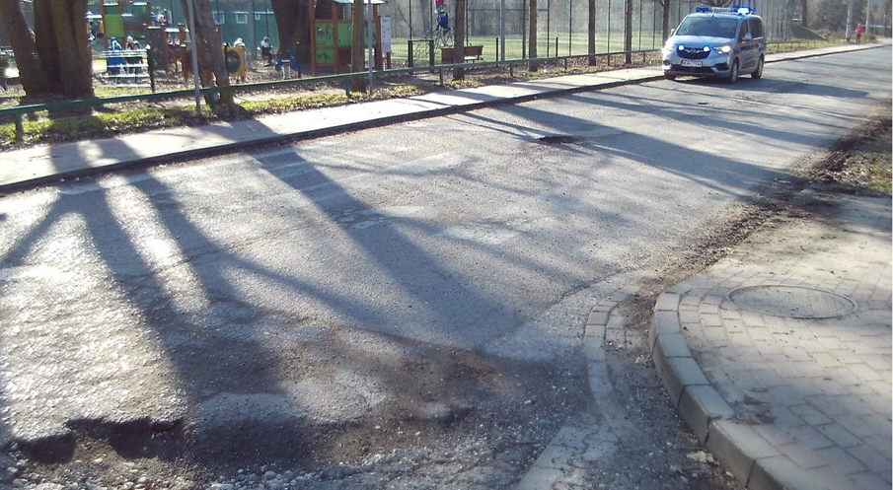
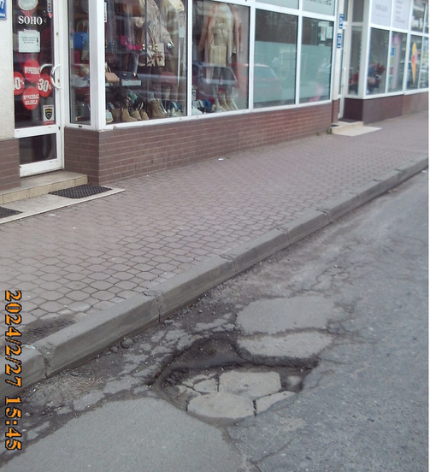
STRAŻ MIEJSKA W MILANÓWKU
W 2024 r. strażnicy podjęli ponad 346 interwencji, które dotyczyły takich zagrożeń jak uszkodzone znaki drogowe, latarnie, uszkodzona nawierzchnia czy, też innych potencjalnych niebezpieczeństw.
Ponadto, na podstawie Zarządzenia Wojewody Mazowieckiego, pełnione były wspólne patrole z funkcjonariuszami z Komisariatu Policji w Milanówku.
DZIAŁANIA NA RZECZ
BEZPIECZEŃSTWA
I PORZĄDKU
Straż Miejska w Milanówku aktywnie dba również o bezpieczeństwo mieszkańców poprzez działania dotyczące infrastruktury drogowej na terenie miasta.
17
SPRAWOZDANIE Z DZIAŁALNOŚCI
STRAŻY MIEJSKIEJ W MILANÓWKU
ROK 2024
NR ALARMOWY: 986
WWW.STRAZMIEJSKA.MILANOWEK.PL

Slide 23
STRAŻ MIEJSKA W MILANÓWKU
POMOC OSOBOM
W KRYZYSIE
BEZDOMNOŚCI
W 2024 r. podjęto ogółem 77 interwencje wobec osób w kryzysie bezdomności żyjących na terenie Milanówka, w tym przeprowadzano kontrole miejsc, w których przebywają.
Te działania mają na celu zarówno ochronę zdrowia, jak i życia tych osób.
18
SPRAWOZDANIE Z DZIAŁALNOŚCI
STRAŻY MIEJSKIEJ W MILANÓWKU
ROK 2024
NR ALARMOWY: 986
WWW.STRAZMIEJSKA.MILANOWEK.PL

Slide 24
STRAŻ MIEJSKA W MILANÓWKU
INTERWENCJE WOBEC
OSÓB NIETRZEŹWYCH
W 2024 r. podjęto 432 interwencji wobec osób nietrzeźwych.
Działania strażników miejskich mają na celu zarówno ochronę zdrowia i życia osób w stanie upojenia alkoholowego, jak i ograniczenie w przestrzeni publicznej zachowań niebezpiecznych lub nieobyczajnych (153 interwencji).
Interwencje podejmowane przez jednostkę w istotny sposób odciążają w tym zakresie działania służb medycznych i Policji.
19
SPRAWOZDANIE Z DZIAŁALNOŚCI
STRAŻY MIEJSKIEJ W MILANÓWKU
ROK 2024
NR ALARMOWY: 986
WWW.STRAZMIEJSKA.MILANOWEK.PL

Slide 25
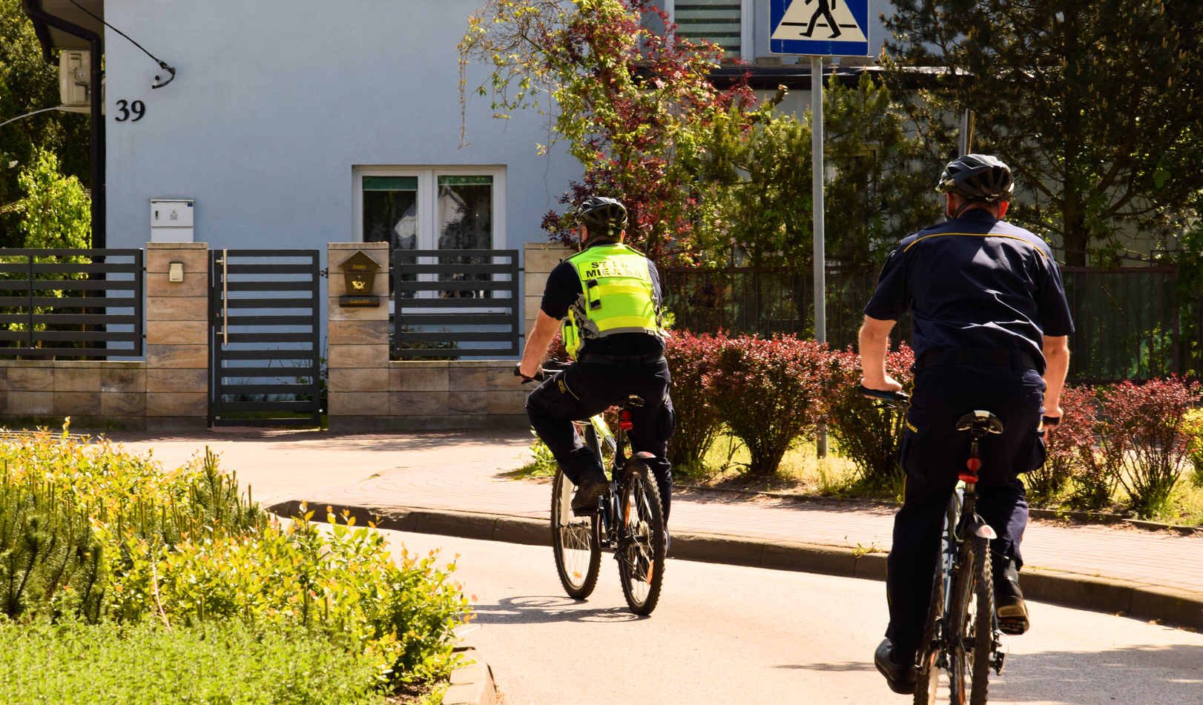
STRAŻ MIEJSKA W MILANÓWKU
PATROLE
ROWEROWE
Od lat, w okresie wiosenno-letnim, Straż Miejska patroluje miasto na rowerach. Dzięki takim patrolom strażnicy docierają w miejsca, do których nie jest możliwe dojechanie radiowozem.
Patrolujący na rowerach funkcjonariusze pilnują porządku i bezpieczeństwa głównie na terenach rekreacyjnych, na ścieżkach rowerowych oraz kontrolują stan sprzętu w samoobsługowych serwisach rowerowych zlokalizowanych w centrum miasta.
Patrole rowerowe stanowią uzupełnienie innych form patrolowania, a ich ilość dostosowana jest do aktualnych możliwości kadrowych.
W 2024 r. odbyło się 22 patroli rowerowych.
20
SPRAWOZDANIE Z DZIAŁALNOŚCI
STRAŻY MIEJSKIEJ W MILANÓWKU
ROK 2024
NR ALARMOWY: 986
WWW.STRAZMIEJSKA.MILANOWEK.PL

Slide 26
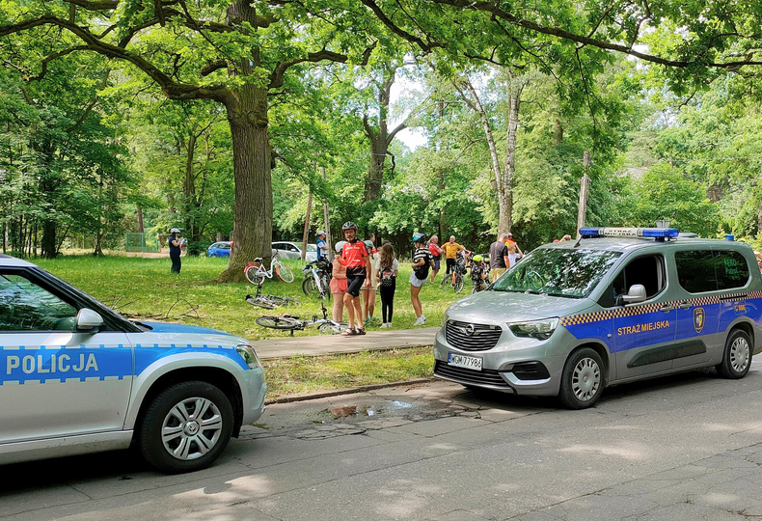
STRAŻ MIEJSKA W MILANÓWKU
WSPÓŁPRACA
Z POLICJĄ
Zgodnie z §3 Rozporządzenia Ministra Spraw Wewnętrznych i Administracji z dnia 4 sierpnia 2021 r. w sprawie form współpracy straży gminnej z Policją oraz sposobu informowania wojewody o tej współpracy (Dz.U.1466), Straż Miejska w Milanówku informuje o podejmowanych w 2023 r. czynnościach i działaniach:
udział w organizowanych okresowo debatach społecznych, w trakcie których dokonywana była ocena zagrożenia bezpieczeństwa ludzi i mienia oraz spokoju i porządku publicznego, w tym również wskazanie kierunku działań;
bieżąca i wzajemna wymiana informacji w zakresie bieżących działań w szczególności pomiędzy dyżurnymi straży miejskiej a dyżurnym Komisariatu Policji w Milanówku oraz właściwymi dzielnicowymi;
utrzymywana jest stała łączność radiowa i telefoniczna z dyżurnym KP w Milanówku, a po wyznaczonych godzinach pracy z dyżurnym KPP w Grodzisku Maz.;
w przypadku konieczności zabezpieczenia prewencyjnego imprez kulturalno–rozrywkowych lub uroczystości kościelnych lub państwowych, w porozumieniu i za zgodą Komendanta KP w Milanówku kierowani są dodatkowi funkcjonariusze policji.
21
SPRAWOZDANIE Z DZIAŁALNOŚCI
STRAŻY MIEJSKIEJ W MILANÓWKU
ROK 2024
NR ALARMOWY: 986
WWW.STRAZMIEJSKA.MILANOWEK.PL

Slide 27
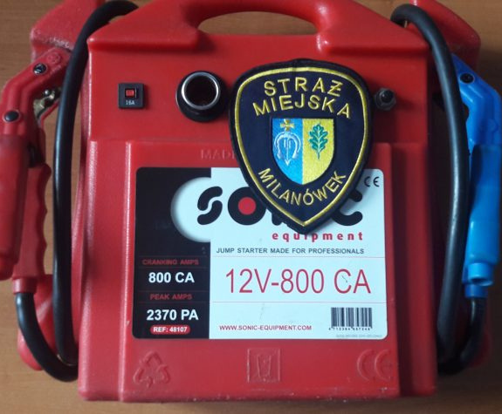
STRAŻ MIEJSKA W MILANÓWKU
ZIMOWA
POMOC
Wraz z nastaniem zimy i ujemnych temperatur Straż Miejska pomaga mieszkańcom Milanówka w uruchomieniu aut.
W miarę możliwości na zgłoszone miejsce kierowany jest patrol wyposażony w urządzenie rozruchowe, które automatycznie dobiera parametry prądu do zamontowanego w pojeździe akumulatora i pomaga uruchomić silnik.
Akcja z każdym rokiem cieszy się coraz większym zainteresowaniem.
W 2024 r. strażnicy w tym zakresie pomogli 44 razy.
22
SPRAWOZDANIE Z DZIAŁALNOŚCI
STRAŻY MIEJSKIEJ W MILANÓWKU
ROK 2024
NR ALARMOWY: 986
WWW.STRAZMIEJSKA.MILANOWEK.PL

Slide 28
STRAŻ MIEJSKA W MILANÓWKU
DZIAŁANIA
EDUKACYJNO-INFORMACYJNE
NR ALARMOWY: 986
WWW.STRAZMIEJSKA.MILANOWEK.PL

Slide 29
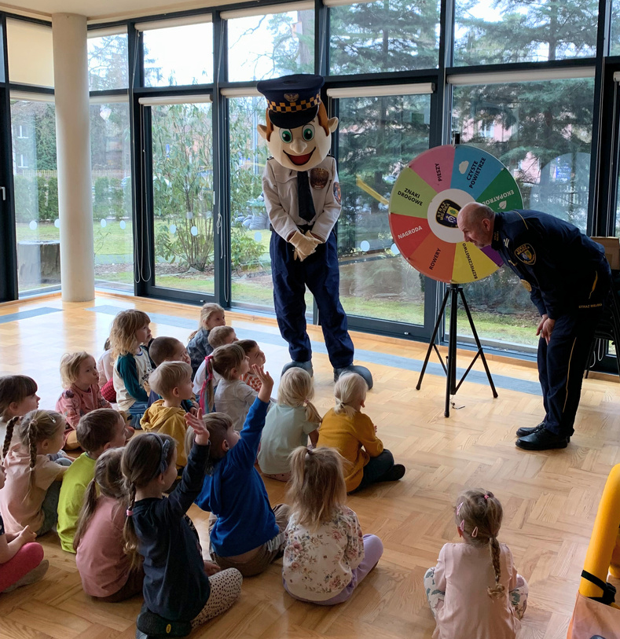
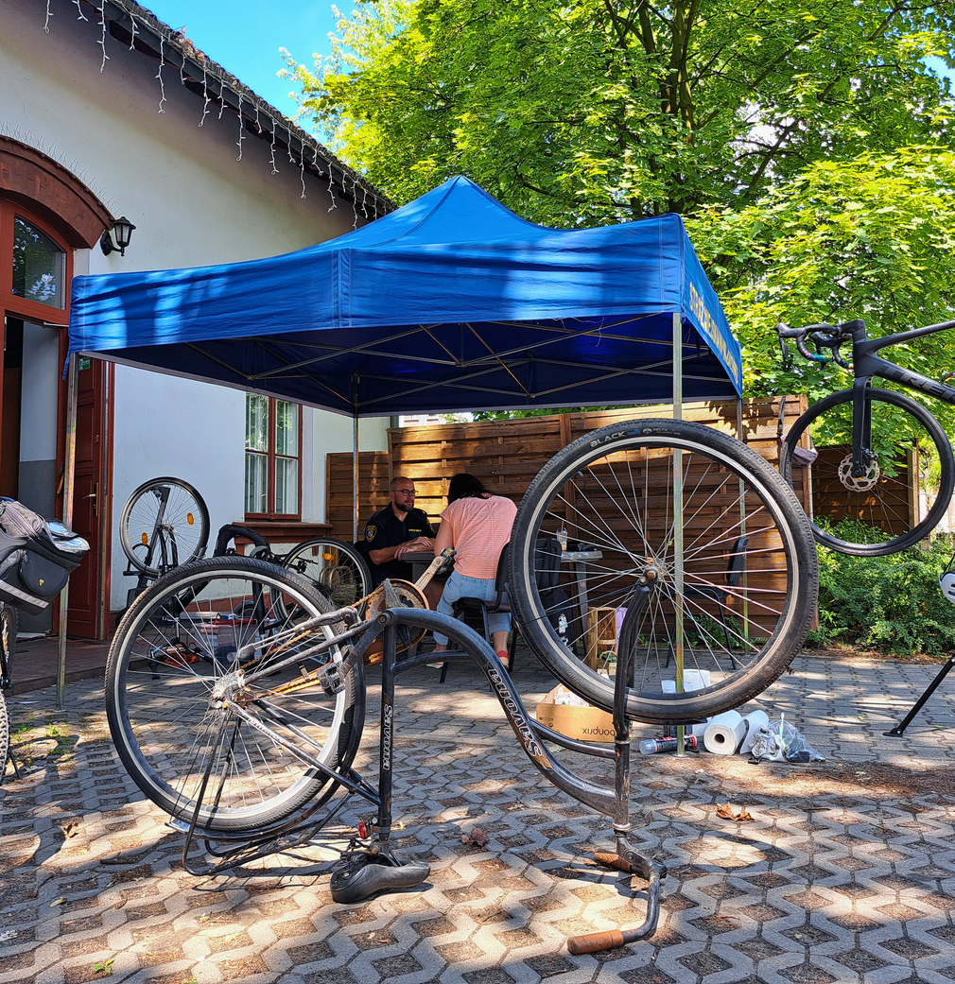
STRAŻ MIEJSKA W MILANÓWKU
DZIAŁANIA
EDUKACYJNO-INFORMACYJNE
Straż Miejska w Milanówku w 2024 r. zorganizowała akcje:
Bądź widoczny - noś odblaski
Znakowanie rowerów
Odblaskowa choinka
kurs samoobrony dla kobiet
oraz uczestniczyła w wydarzeniach organizowanych przez urząd oraz jednostki miejskie, promując bezpieczeństwo na drogach i w sieci, zdrowy tryb życia czy dbanie o środowisko. Ponadto, braliśmy udział w wydarzeniach charytatywnych na rzecz mieszkańców Milanówka.
23
SPRAWOZDANIE Z DZIAŁALNOŚCI
STRAŻY MIEJSKIEJ W MILANÓWKU
ROK 2024
NR ALARMOWY: 986
WWW.STRAZMIEJSKA.MILANOWEK.PL

Slide 30
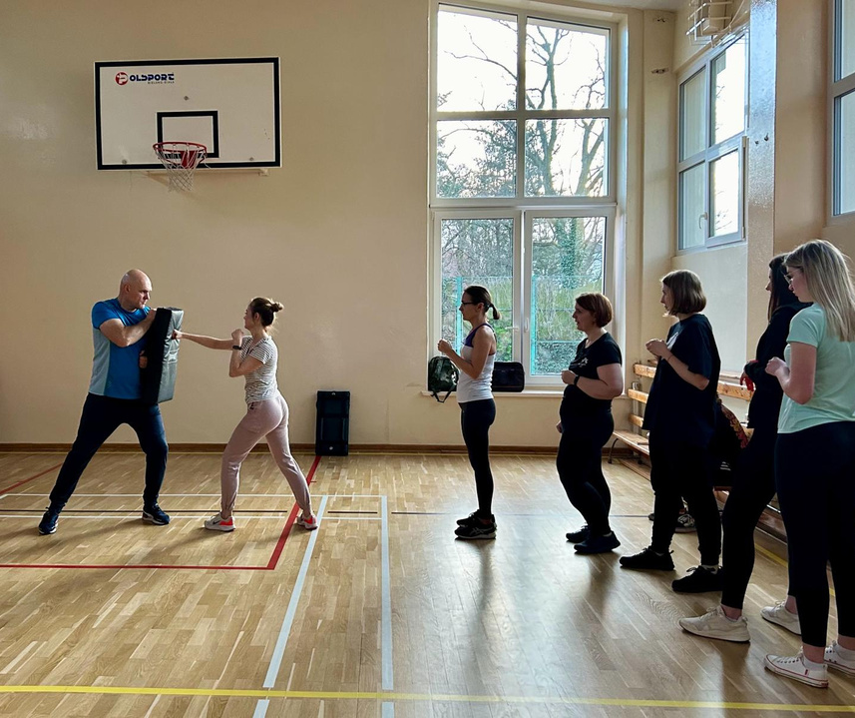
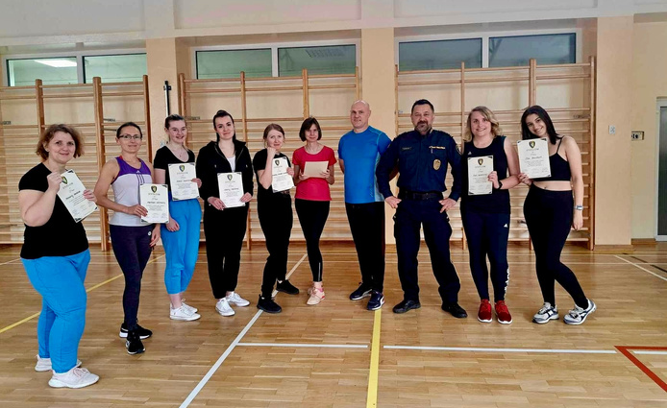
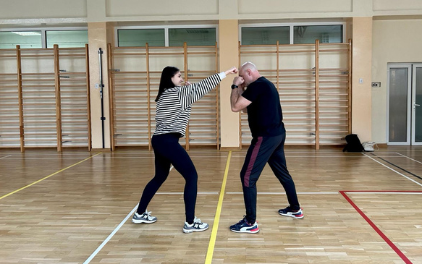
STRAŻ MIEJSKA W MILANÓWKU
KURS SAMOOBRONY
DLA KOBIET
W marcu i kwietniu 2024 roku, zorganizowaliśmy dla kobiet kurs z technik samoobrony w sytuacjach zagrożenia bezpieczeństwa osobistego. Poprowadził je nasz doświadczony funkcjonariusz posiadający uprawnienia instruktora.
W zajęciach uczestniczyło 16 Pań, które zapoznały się z technikami samoobrony i jak zaobserwowaliśmy, w miłej atmosferze spędzały ten czas.
Należy zwrócić również uwagę na bardzo duże zainteresowanie kursem - zgłosiło się więcej kobiet niż byliśmy w stanie przyjąć.
24
SPRAWOZDANIE Z DZIAŁALNOŚCI
STRAŻY MIEJSKIEJ W MILANÓWKU
ROK 2024
NR ALARMOWY: 986
WWW.STRAZMIEJSKA.MILANOWEK.PL

Slide 31
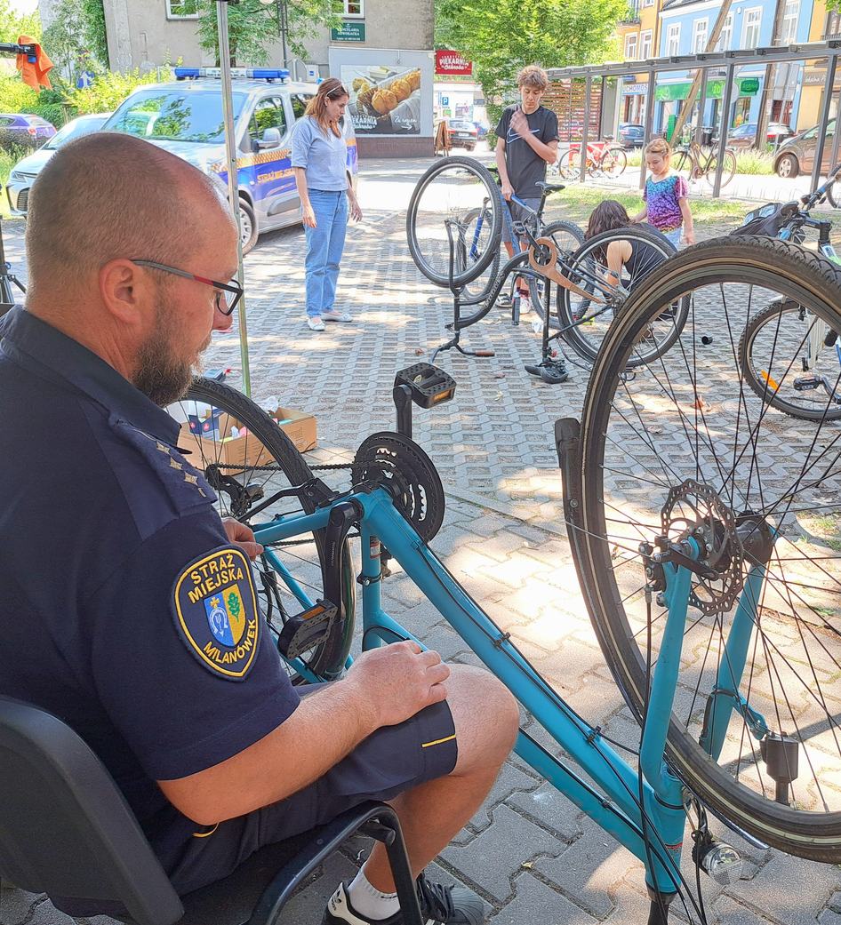
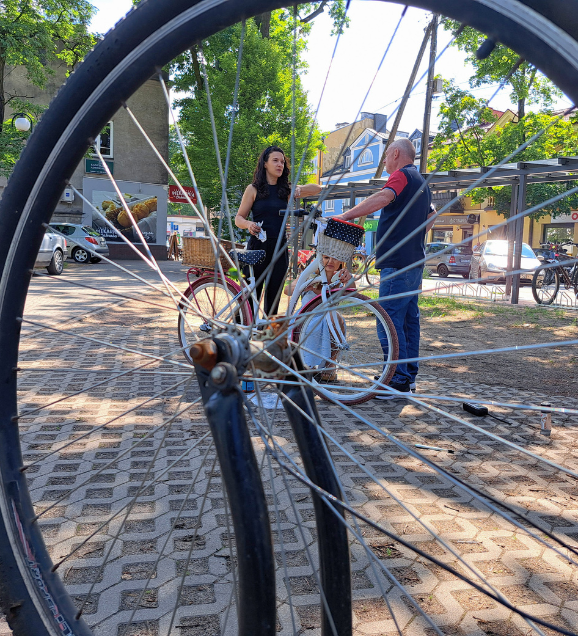
STRAŻ MIEJSKA W MILANÓWKU
ZNAKOWANIE
ROWERÓW
Straż Miejska w Milanówku od lat prowadzi całoroczną akcję bezpłatnego znakowania rowerów. Co roku, podczas wydarzeń proekologicznych oraz różnych pikników organizowanych na terenie miasta Straż zachęca mieszkańców do skorzystania z tej formy zabezpieczenia swojego mienia.
Procedura znakowania roweru, polega na wygrawerowaniu specjalnym przyrządem, tzw. Engraverem, oznaczenia składającego się z liter i cyfr. Na rowerze umieszcza się naklejkę informującą o oznakowaniu pojazdu. Następnie rower jest rejestrowany w bazie danych jednostki.
W 2024 r. oznakowano 23 rowery.
25
SPRAWOZDANIE Z DZIAŁALNOŚCI
STRAŻY MIEJSKIEJ W MILANÓWKU
ROK 2024
NR ALARMOWY: 986
WWW.STRAZMIEJSKA.MILANOWEK.PL

Slide 32
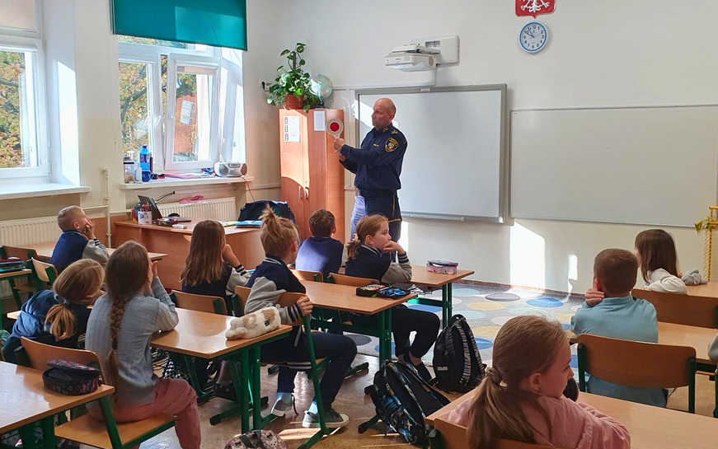
STRAŻ MIEJSKA W MILANÓWKU
BEZPIECZEŃSTWO
DZIECI I MŁODZIEŻY
W tym zakresie głównym zadaniem Straży Miejskiej w Milanówku jest zapobieganie i eliminowanie zjawisk patologicznych występujących na terenie oraz w pobliżu placówek oświatowych, a także w miejscach gromadzenia się młodzieży.
patrolowanie rejonów bezpośrednio przyległych do szkół i boisk szkolnych,
podejmowanie interwencji po sygnałach otrzymanych od przedstawicieli szkół,
reagowanie na zdarzenia związane ze sprzedażą alkoholu nieletnim,
reagowanie w przypadku uchylania się uczniów od obowiązku szkolnego,
kontrola miejsc gromadzenia się dzieci i młodzieży,
współpraca z dyrektorami szkół i pedagogami szkolnymi.
26
SPRAWOZDANIE Z DZIAŁALNOŚCI
STRAŻY MIEJSKIEJ W MILANÓWKU
ROK 2024
NR ALARMOWY: 986
WWW.STRAZMIEJSKA.MILANOWEK.PL

Slide 33
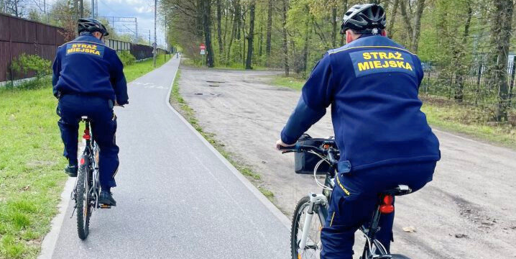
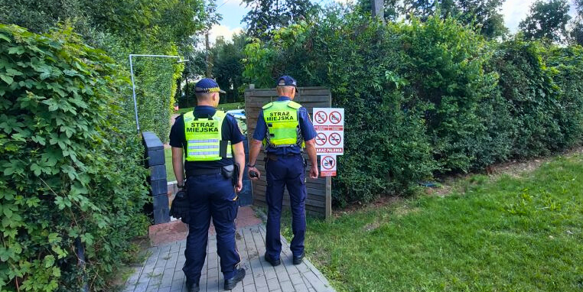
STRAŻ MIEJSKA W MILANÓWKU
BEZPIECZEŃSTWO
DZIECI I MŁODZIEŻY
Funkcjonariusze Straży Miejskiej uczestniczą również w działaniach akcyjnych i zabezpieczeniach, takich jak „Bezpieczna droga do szkoły” – zabezpieczenie najbardziej niebezpiecznych przejść dla pieszych, z których korzystają dzieci idące na zajęcia do szkół.
Ponadto, dbając o bezpieczeństwo dzieci i młodzieży strażnicy miejscy w czasie wakacji kontrolowali na rowerach place zabaw pod kątem spożywania alkoholu przez nieletnich.
27
SPRAWOZDANIE Z DZIAŁALNOŚCI
STRAŻY MIEJSKIEJ W MILANÓWKU
ROK 2024
NR ALARMOWY: 986
WWW.STRAZMIEJSKA.MILANOWEK.PL

Slide 34
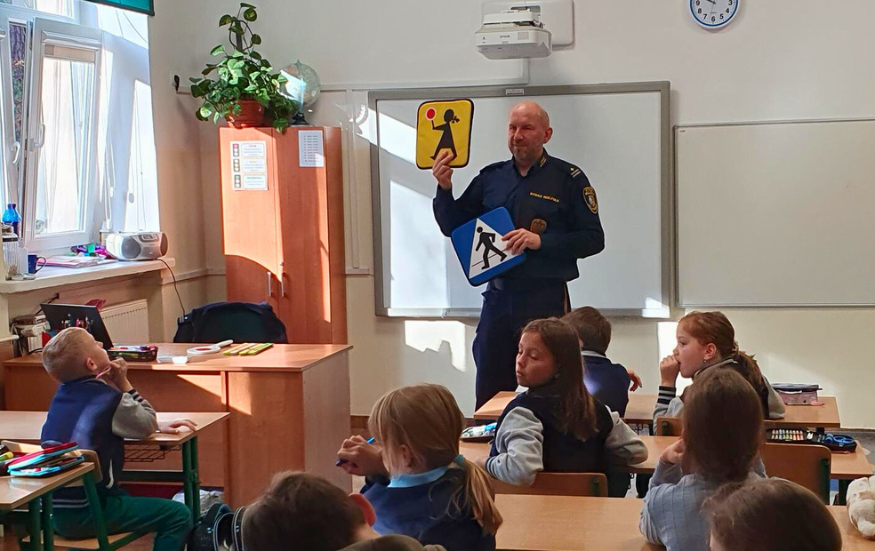
STRAŻ MIEJSKA W MILANÓWKU
BEZPIECZEŃSTWO
DZIECI I MŁODZIEŻY
W 2024 r. Straż Miejska organizowała, również na zaproszenie placówek oświatowych oraz Urzędu Miasta Milanówka, zajęcia z zakresu bezpieczeństwa na drodze oraz gościła w swojej siedzibie maluchy ze szkół oraz przedszkola, gdzie mogły zobaczyć jak wygląda codzienna praca funkcjonariuszy.
W sumie odbyło się 12 spotkań o charakterze edukacyjno-informacyjnym.
28
SPRAWOZDANIE Z DZIAŁALNOŚCI
STRAŻY MIEJSKIEJ W MILANÓWKU
ROK 2024
NR ALARMOWY: 986
WWW.STRAZMIEJSKA.MILANOWEK.PL

Slide 35
STRAŻ MIEJSKA W MILANÓWKU
SZKOLIMY SIĘ
4 listopada 2024 roku uczestniczyliśmy w szkoleniu z zakresu funkcjonowania Ekopatrolu.
Zajęcia prowadzone były przez funkcjonariuszy Straży Miejskiej m.st. Warszawy, którzy zaprezentowali sprzęt jakim posługują się w swojej codziennej pracy. Podzielili się również praktycznymi aspektami związanymi z odławianiem zwierząt na terenie Warszawy.
Było to bardzo ciekawe spotkanie, a zdobytą wiedzę będziemy mogli również wykorzystać w naszej codziennej służbie.
29
SPRAWOZDANIE Z DZIAŁALNOŚCI
STRAŻY MIEJSKIEJ W MILANÓWKU
ROK 2024
NR ALARMOWY: 986
WWW.STRAZMIEJSKA.MILANOWEK.PL

Slide 36
STRAŻ MIEJSKA W MILANÓWKU
ZABEZPIECZENIA
WYDARZEŃ I ZDARZEŃ LOSOWYCH
NR ALARMOWY: 986
WWW.STRAZMIEJSKA.MILANOWEK.PL

Slide 37
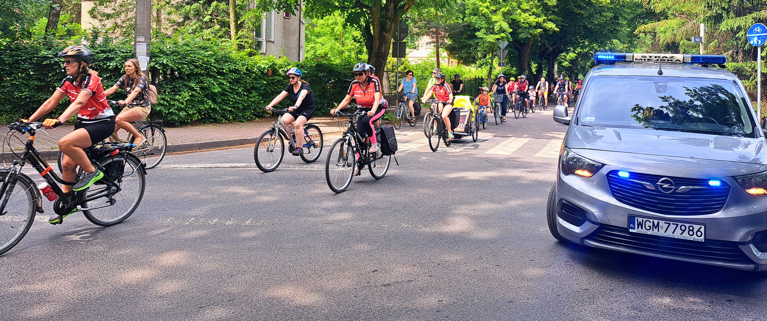
STRAŻ MIEJSKA W MILANÓWKU
ZABEZPIECZENIE
WYDARZEŃ I UROCZYSTOŚCI
W 2024 r. Straż Miejska w Milanówku uczestniczyła w zabezpieczaniu:
miejsc zdarzeń drogowych;
niebezpiecznych sytuacji;
uroczystości kościelnych;
uroczystości państwowych i samorządowych;
wydarzeń sportowych i kulturalnych.
Ponadto, strażnicy pełnili warty przy pomnikach oraz asystę dla władz miasta podczas ważnych wydarzeń, w tym uroczystości rocznicowych.
30
SPRAWOZDANIE Z DZIAŁALNOŚCI
STRAŻY MIEJSKIEJ W MILANÓWKU
ROK 2024
NR ALARMOWY: 986
WWW.STRAZMIEJSKA.MILANOWEK.PL

Slide 38
STRAŻ MIEJSKA W MILANÓWKU
ZABEZPIECZENIE
ZDARZEŃ LOSOWYCH
Nasi funkcjonariusze niejednokrotnie byli pierwsi na miejscu zdarzeń, udzielając pierwszej pomocy przy wypadkach komunikacyjnych i innych zdarzeń drogowych.
W 2024 r. Straż Miejska aktywnie uczestniczyła w zabezpieczaniu skutków nawałnicy, zdarzeń drogowych i innych tego typu incydentów 117 razy.
31
SPRAWOZDANIE Z DZIAŁALNOŚCI
STRAŻY MIEJSKIEJ W MILANÓWKU
ROK 2024
NR ALARMOWY: 986
WWW.STRAZMIEJSKA.MILANOWEK.PL

Slide 39
STRAŻ MIEJSKA W MILANÓWKU
PEŁNA GOTOWOŚĆ
We wrześniu 2024 r. całą Polskę obiegła informacja o zbliżającym się froncie atmosferycznym, który będzie niósł ze sobą niespotykanie duże opady deszczu.
W związku z dużym prawdopodobieństwem, że opady te mogą spowodować zalanie ulic, chodników i niżej położonych obszarów, decyzją Burmistrza Miasta Milanówka zostaliśmy wyposażeni w worki z piaskiem, barierki ochronne, jak również w same worki, które byłyby dystrybuowane najbardziej potrzebującym mieszkańcom.
W tym okresie zwiększyliśmy obsadę naszych funkcjonariuszy celem maksymalnego przygotowania się do zwiększonej pracy.
32
SPRAWOZDANIE Z DZIAŁALNOŚCI
STRAŻY MIEJSKIEJ W MILANÓWKU
ROK 2024
NR ALARMOWY: 986
WWW.STRAZMIEJSKA.MILANOWEK.PL

Slide 40
STRAŻ MIEJSKA W MILANÓWKU
PLANOWANE
DZIAŁANIA
Planowane działania Straży Miejskiej w Milanówku:
rozwijanie działań z zakresu profilaktyki, wśród dzieci i młodzieży oraz seniorów;
organizacja zajęć z samoobrony dla mieszkańców;
odbycie niezbędnych cyklicznych szkoleń funkcjonariuszy m.in. z zakresu ratownictwa, postępowania z dzikimi zwierzętami czy technik interwencji;
zwiększenie bezpieczeństwa mieszkańców Milanówka, poprzez kierowanie patroli pieszych, rowerowych i zmotoryzowanych w miejsca najbardziej zagrożone i uciążliwe;
wspieranie działań proekologicznych, m.in. kontrole w zakresie ochrony środowiska, w szczególności spalania odpadów i pozbywania się odpadów bytowych niezgodnie z prawem
33
SPRAWOZDANIE Z DZIAŁALNOŚCI
STRAŻY MIEJSKIEJ W MILANÓWKU
ROK 2024
NR ALARMOWY: 986
WWW.STRAZMIEJSKA.MILANOWEK.PL

Slide 41
STRAŻ MIEJSKA W MILANÓWKU
Działania Straży Miejskiej w Milanówku można
na bieżąco śledzić na stronie internetowej jednostki:
www.strazmiejska.milanowek.pl
ul. Warszawska 32
05-822 Milanówek
adres e-mail:
straz_miejska@milanowek.pl
nr telefonu:
(22) 724 80 45
NR ALARMOWY: 986
WWW.STRAZMIEJSKA.MILANOWEK.PL

